Slide 1
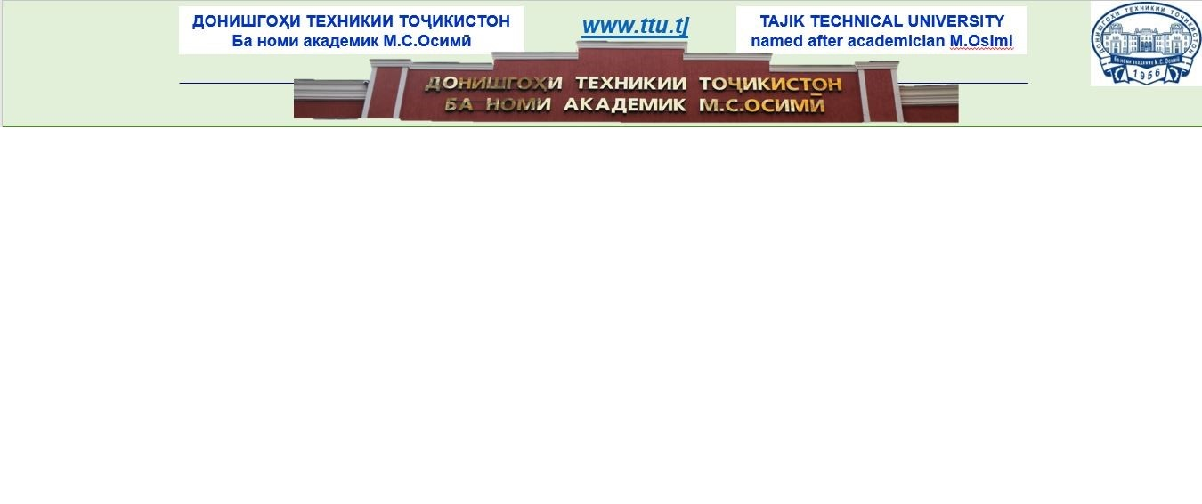

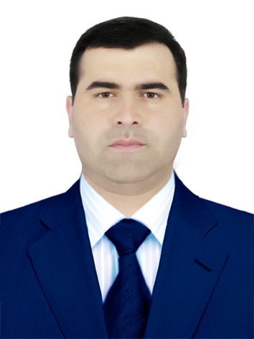
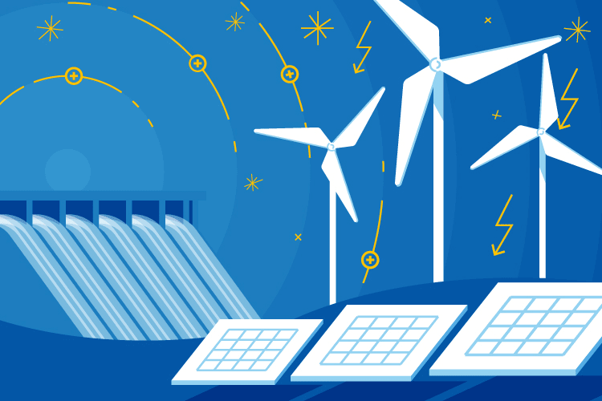
КАФЕДРАИ
“НЕРУГОҲҲОИ ЭЛЕКТРИКӢ”
ФАННИ
МАНБАЪҲОИ БАРҚАРОРШАВАНДАИ ЭНЕРГИЯ
ЛЕКСИЯИ №1
Захираҳои обӣ ва истифодаи онҳо
Номзади илмҳои техникӣ, дотсент
ҲАСАНЗОДА НАСРУЛЛО
tel: 935338080. e-mail:nasrullo-5445@mail.ru

Slide 2

www.ttu.tj
КАФЕДРАИ “НЕРУГОҲҲОИ ЭЛЕКТРИКӢ”
ЗАХИРАҲОИ ОБӢ
Захираи назариявӣ
Уқёнусҳо
Обҳои зеризамини
Захираи техникӣ
Захираи иқтисодӣ
Пиряхҳо
Боқимонда
н.и.т., дотсент Ҳасанзода Н.
E-mail nasrullo-5445@mail.ru
2

Slide 3
www.ttu.tj
КАФЕДРАИ “НЕРУГОҲҲОИ ЭЛЕКТРИКӢ”
кори ҷараёни об (Работа водного потока)
н.и.т., дотсент Ҳасанзода Н.
E-mail nasrullo-5445@mail.ru
3

Slide 4
www.ttu.tj
КАФЕДРАИ “НЕРУГОҲҲОИ ЭЛЕКТРИКӢ”
Захираҳои гидроэнергетикии ҷаҳон
н.и.т., дотсент Ҳасанзода Н.
E-mail nasrullo-5445@mail.ru
4

Slide 5
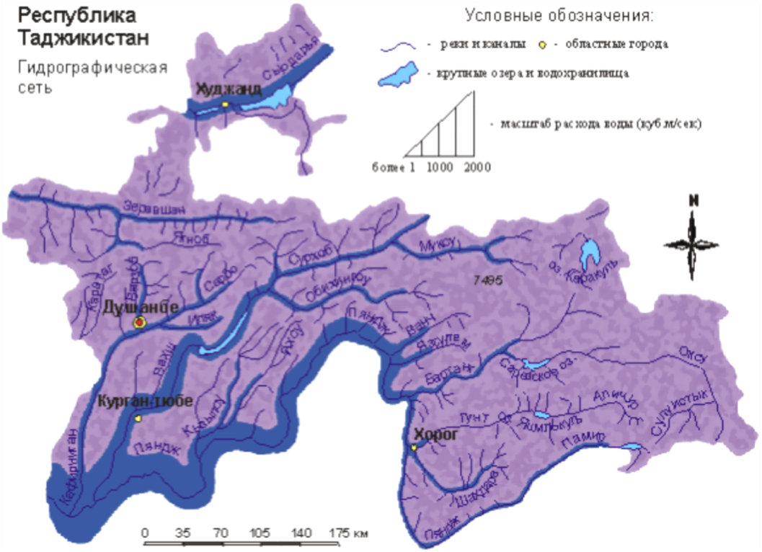
www.ttu.tj
КАФЕДРАИ “НЕРУГОҲҲОИ ЭЛЕКТРИКӢ”
н.и.т., дотсент Ҳасанзода Н.
E-mail nasrullo-5445@mail.ru
5

Slide 6
www.ttu.tj
КАФЕДРАИ “НЕРУГОҲҲОИ ЭЛЕКТРИКӢ”
ПОТЕНСИАЛИ ХОСИ ГИДРОЭНЕРГЕТИКИИ МАМЛАКАТҲОИ ДУНЁ
н.и.т., дотсент Ҳасанзода Н.
E-mail nasrullo-5445@mail.ru
6

Slide 7
www.ttu.tj
КАФЕДРАИ “НЕРУГОҲҲОИ ЭЛЕКТРИКӢ”
Потенсиали гидроэнергетикии мамлакатҳои Осиёи миёна
Мамлакатҳо | Захираҳои гидроэнергетикӣ (млрд. кВт*ч/сол) |  | Ҳиссаи гидроэнергетикӣ дар Осиёи миёна
 | техникӣ | иқтисодӣ | %
Тоҷикистон | 317 | 317 | 67
Қирғисистон | 99 | 99 | 21
Қазоқистон | 30 | 27 | 6,3
Узбекистон | 21 | 15 | 4,4
Туркменистон | 6 | 2 | 1,26
Ҳамагӣ | 473 | 460 | 100
н.и.т., дотсент Ҳасанзода Н.
E-mail nasrullo-5445@mail.ru
7

Slide 8
www.ttu.tj
КАФЕДРАИ “НЕРУГОҲҲОИ ЭЛЕКТРИКӢ”
Дарёҳо | Тавоноии миёнаи солона, тыс. кВт. | Энергияи миёнаи солона, млрд. кВт∙ч. | Ҳисса дар ҳаҷми умумӣ, %
Панҷ | 14030 | 122,90 | 23,2
Ғунт | 2260 | 19,80 | 3,73
Бартанг | 2969 | 26,01 | 4,93
Ванҷ | 1191 | 10,43 | 1,96
Язғулом | 845 | 7,40 | 1,39
Қизил-Су | 1087 | 9,52 | 1,78
Вахш | 22670 | 251,15 | 48,00
Кофарниҳон | 4249 | 37,22 | 7,00
Қара-Кул | 103 | 0,90 | 0,17
Сурхан-Дарё | 628 | 5,50 | 1,03
Зеравшон | 3875 | 33,94 | 6,38
Сир-Дарё | 260 | 2,28 | 0,43
Ҳамагӣ | 60167 | 527,05 | 100,00
Захираҳои гидроэнергетикии Тоҷикистон
н.и.т., дотсент Ҳасанзода Н.
E-mail nasrullo-5445@mail.ru
8

Slide 9
КАФЕДРАИ
“НЕРУГОҲҲОИ ЭЛЕКТРИКӢ”
Ташаккур ба диққататон!
Номзади илмҳои техникӣ, дотсент
Ҳасанзода Насрулло
tel: 935338080. e-mail: nasrullo-5445@mail.ru

